Slide 1

Die Datenstruktur Stack

Slide 2

Wie funktioniert der Stack?

Slide 3
Definition Queue
Ein Stapel (engl. stack) ist eine lineare Datenstruktur, die beliebig viele Objekte nach dem LIFO-Prinzip verwaltet. Das Ablegen von Objekten auf dem Stapel nennt sich push und das Entfernen von Objekten pop.
Das LIFO-Prinzip (engl. Last In First Out) beschreibt die Struktur eines Stapels (engl. stack). Das Element, das als letztes eingefügt wurde, wird als erstes wieder entfernt.

Slide 4
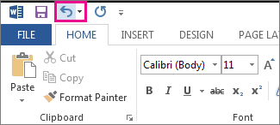
Beispiel: Befehle rückgängig machen

Slide 5
Beispiel: Befehle rückgängig machen
Ueberschrift format.
Grafik loeschen
Grafik einfuegen

Slide 6
Beispiel: Befehle rückgängig machen
Grafik loeschen
Ueberschrift format.
Grafik einfuegen

Slide 7
Beispiel: Befehle rückgängig machen
Grafik loeschen
Ueberschrift format.
Grafik einfuegen

Slide 8
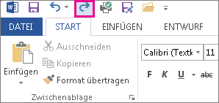
Beispiel: Rückgängig gemachte Befehle rückgängig machen?

Slide 9
Beispiel: Befehle rückgängig machen
Ueberschrift format.
Grafik loeschen
Grafik einfuegen

Slide 10
Abstraktion des Stacks
befehl2
name = "Überschrift format. "
nachfolger =
befehl1
name = "Grafik einfügen "
nachfolger =

Slide 11
Abstraktion des Stacks
node2
nextNode =
object =
befehl2
name = "Überschrift format."
node1
nextNode =
object =
befehl1
name = "Grafik einfügen"

Slide 12
Abstraktion des Stacks
stack
head =
node2
nextNode =
object =
befehl2
name = "Überschrift format."
node1
nextNode =
object =
befehl1
name = "Grafik einfügen"

Slide 13
Implementierung des Stacks

